Slide 1
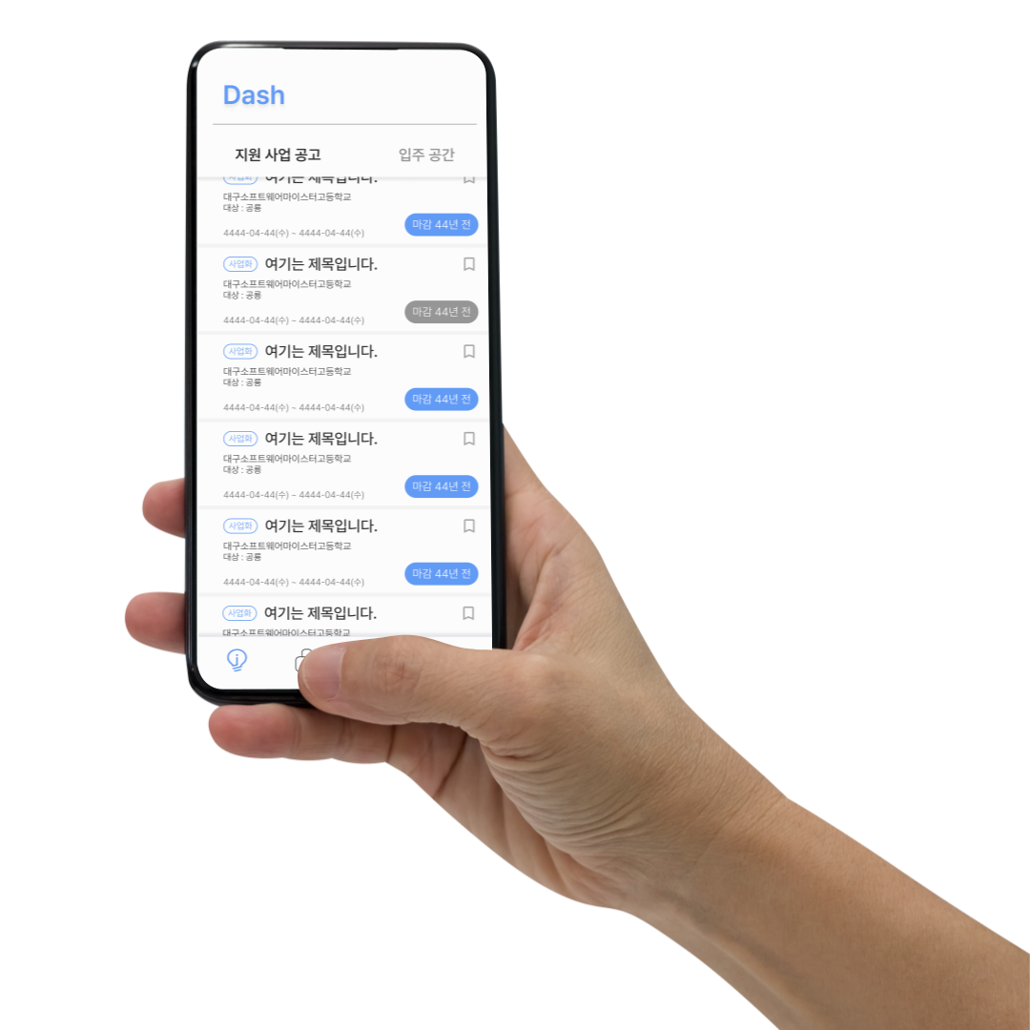
청년 정책 알림이
어데가노
정찬영
김도형
신선영
김수인
Notes:
인사
이거 잠에 취한 채로 대충 썼으니까 보고 하실거면 수정해주세요.

Slide 2
청년 정책 알림이
어데가노
정찬영
김도형
신선영
김수인
Notes:
서비스명, 팀명
발표자명

Slide 3
팀원 소개
정찬영
김도형
신선영
김수인
Notes:
- 팀원소개

Slide 4
김수인
개발 동기
Notes:
-개발 동기

Slide 5
김수인
“ 서울 공화국 “
Notes:
혹시 여러분들은 서울 공화국이라는 말을 들어보신 적 있으십니까?
해커톤 첫 날, 수요일에 (이름기억안나는데) 말씀하셨다시피 서울 사람들이 본 한국은 서울을 제외하고는 다 지방이라고 적혀있을 정도로 서울에 사람이 많이 살고, 서울이 우리나라의 정말로 큰 도시임을 알 수 있었습니다덩리ㅏㄴㅁ ㅓ이ㅏ 근데 이 말 ㄹㅇ로 실제가 될 수 있다고 느껴보신 적 있음?

Slide 6
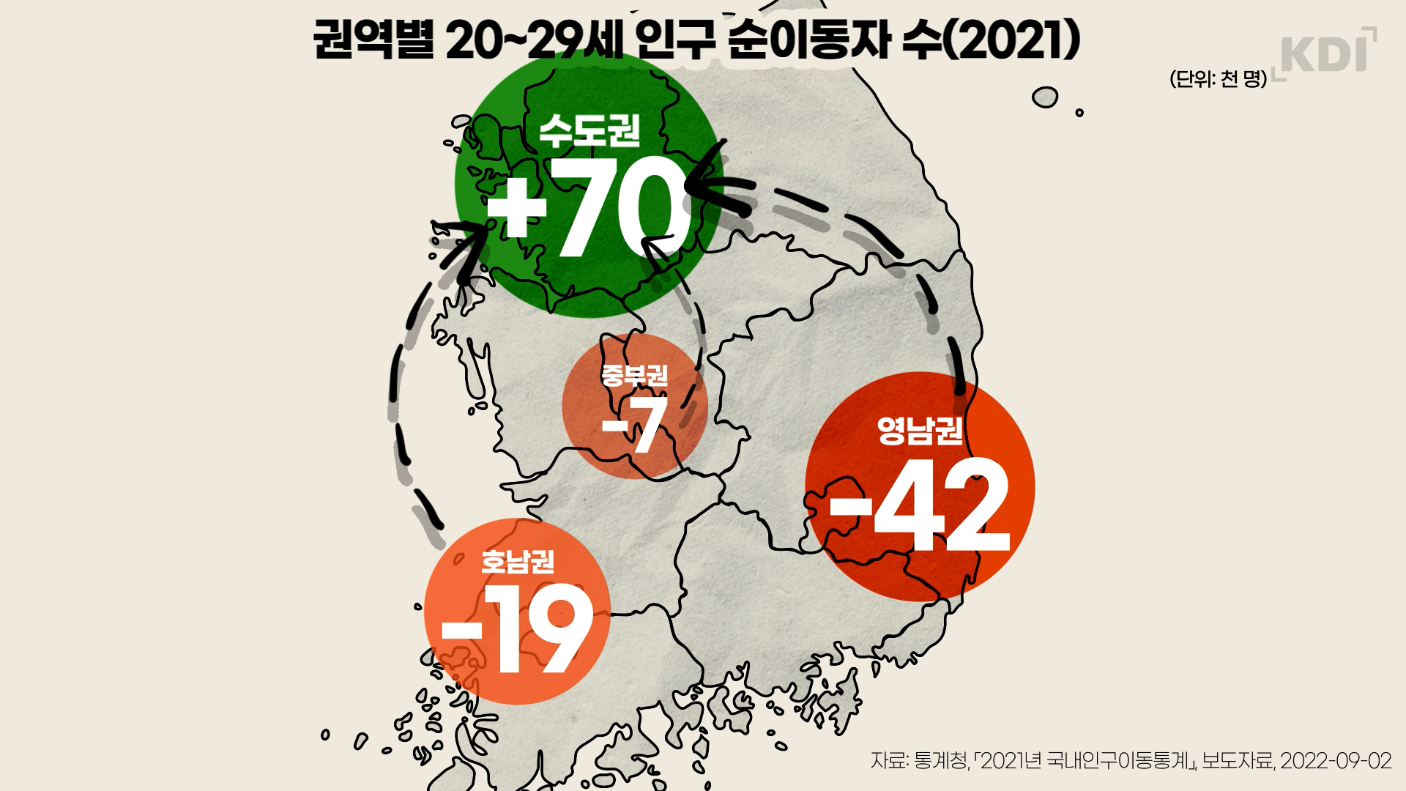
Notes:
와! 그래프! 무려 통계청 자료다~
수도권으로 이동!하는 20~29세 청년층이 굉.장.히 많습니다
단위가 천명이니까 7만명은 수도권으로 이동했다는 거슬 알 수 있습니다다다
지금은 몸으로 체감 안될지 몰라도 이런 현상이 지속되다 보면 지역의 성장은 무슨 퇴화가 되고 결국 언젠가는 서울공화국이 되어버린다고 약간 허풍떨기

Slide 7

Notes:
그렇다면 어째서 청년층들이 서울로 이촌향도하는지에 대한 근본적인 문제로 들어가보자.

Slide 8
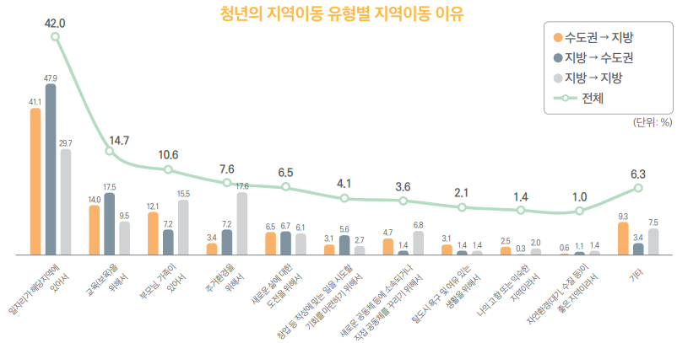


출처 : 국토연구부
Notes:
청년들이 수도권으로 이동하는 가장 큰 이유는 첫째로 일자리가 해당지역에 있어서, 둘 째로 교육을 위해, 셋째는 같은 수치로 부모님 혹은 주거환경으로 인한 요소가 있다는 것을 이 그래프로 알 수 있다.

Slide 9

볼 때 마다 알림e해가지고 정부 서비스 같애요 이름
출처 : 국토연구부
Notes:
쏼라쏼라~~~ 해서 이러한 청년 유출 문제들을 해결하기 위해 저희는 청년 정책 알림이를 만들기로 했습니다.

Slide 10




Notes:
대구 청년들이 받을 수 있는 혜택들을 통합해서 하나의 앱에서 모두 볼 수 있습니다.
원하는 분야를 구독해 그 분야의 내용만을 알림받을 수 있습니다.

Slide 11


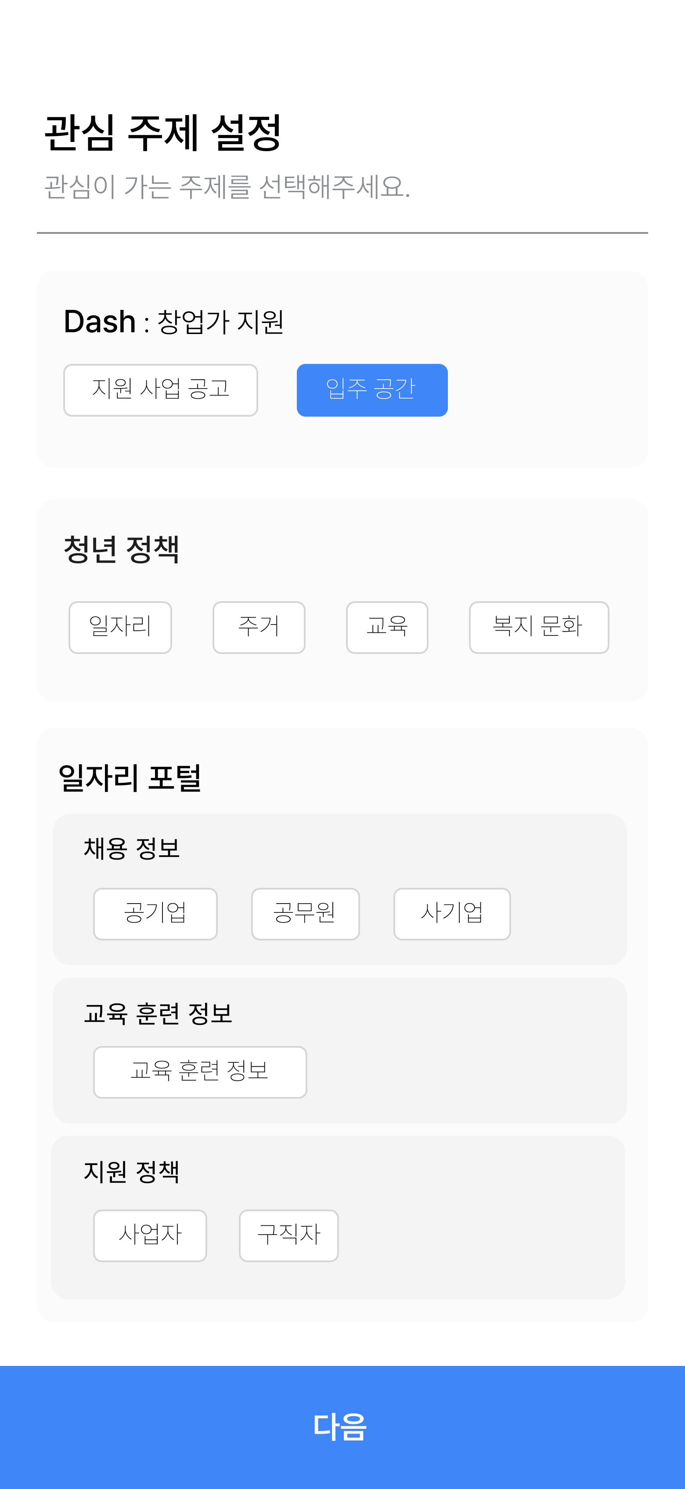
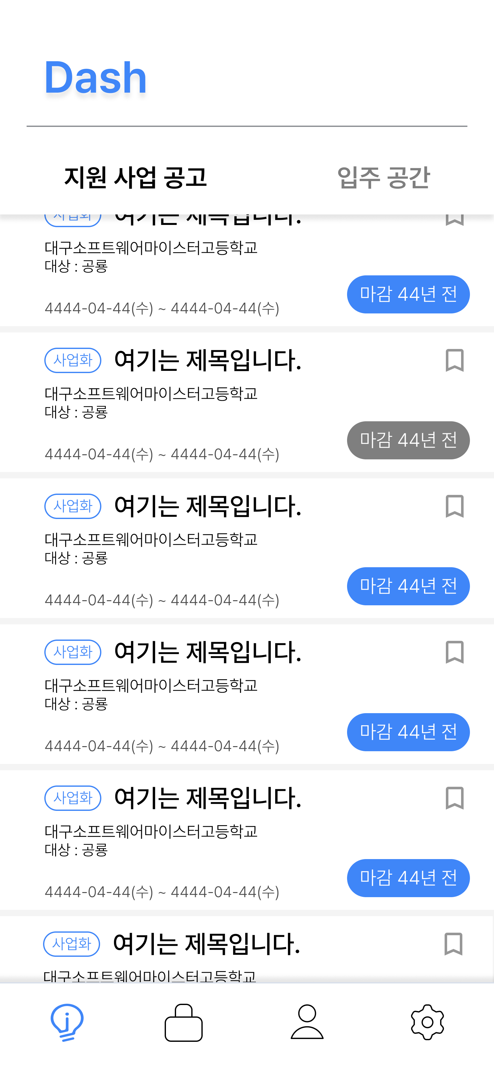
Notes:
대구 청년들이 받을 수 있는 혜택들을 통합해서 하나의 앱에서 모두 볼 수 있습니다.
원하는 분야를 구독해 그 분야의 내용만을 알림받을 수 있습니다.

Slide 12
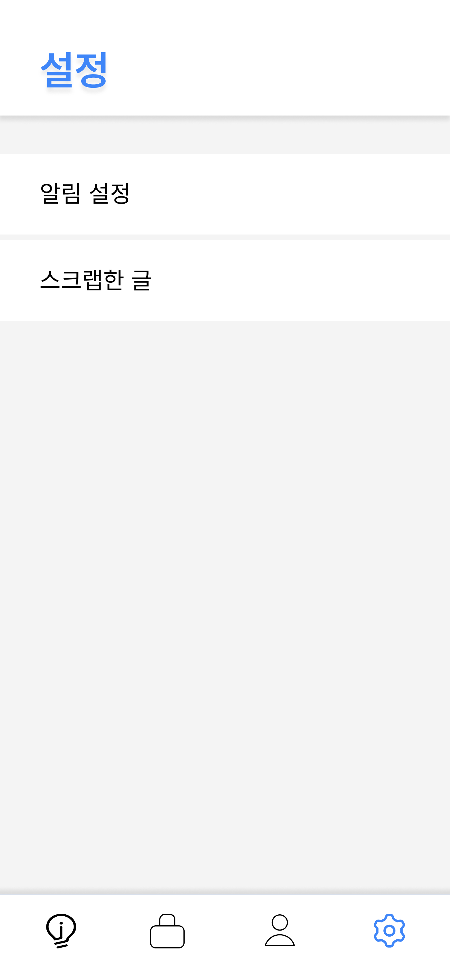
Notes:
이제 더 자세하게 기능을 소개해 드리겠습니다.
우리 앱은 뭐였더라 그 청년층에게 지역 대상으로 지원하는 그런.. 교육이나 일자리 그런 것들에 대한 정보를 모아서 제공해주는 앱이고 지금 님들이 보는 이 화면은 첫 실행시 보이는 화면(로딩 제외)으로 여기에서 선택한 카테고리의 주제를(같은 말 아님?) 알림보내줄거임

Slide 13
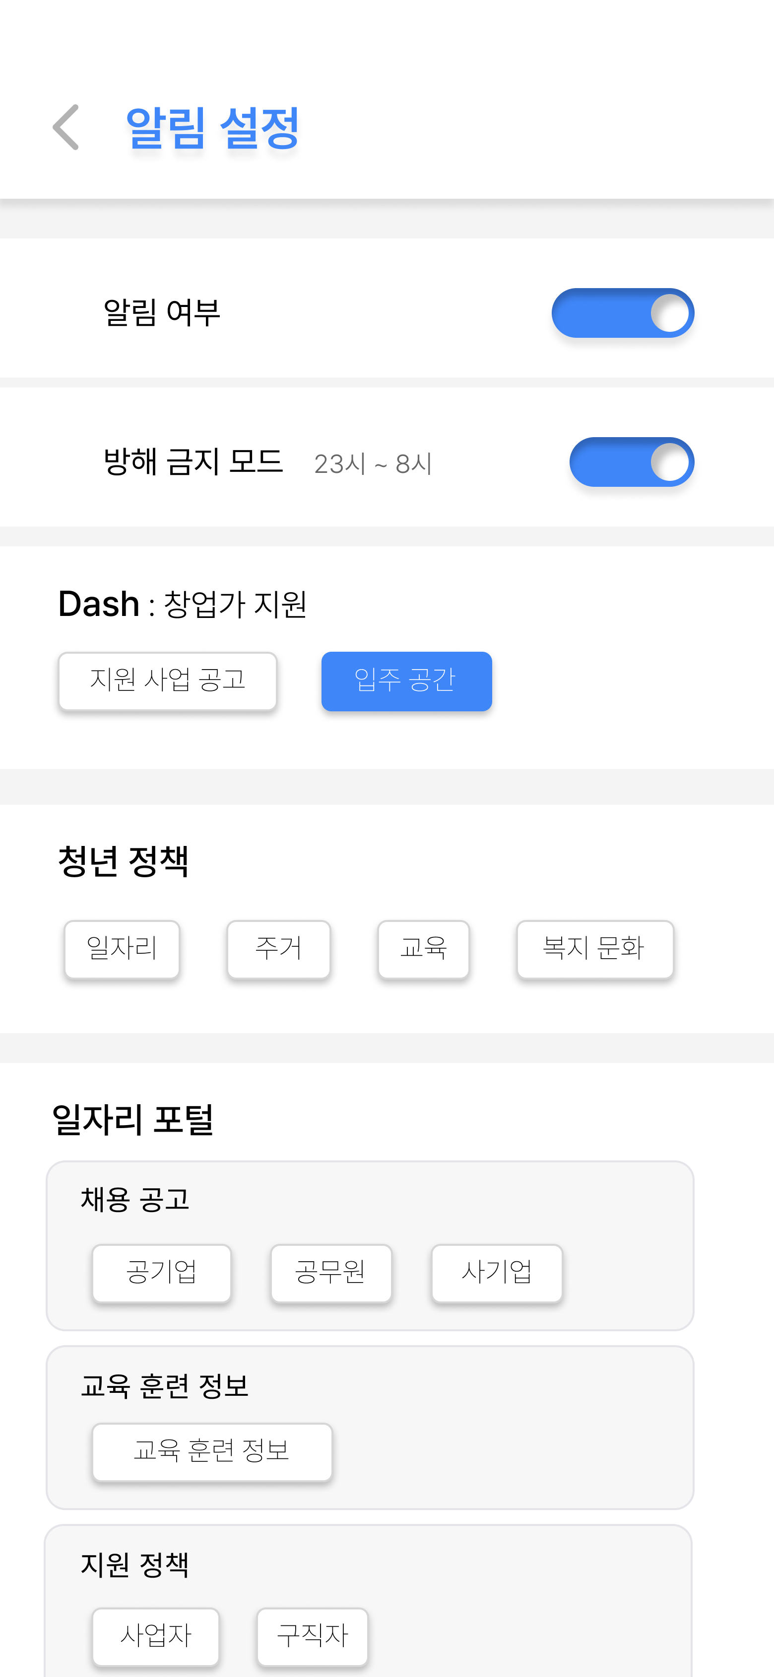
Notes:
똑같이 생긴거 여러 개 보여주면 재미 없을 것 같아서 일단 Dash만 보여주고, 다른 사이트관련은 말로 해주세요!!

Slide 14
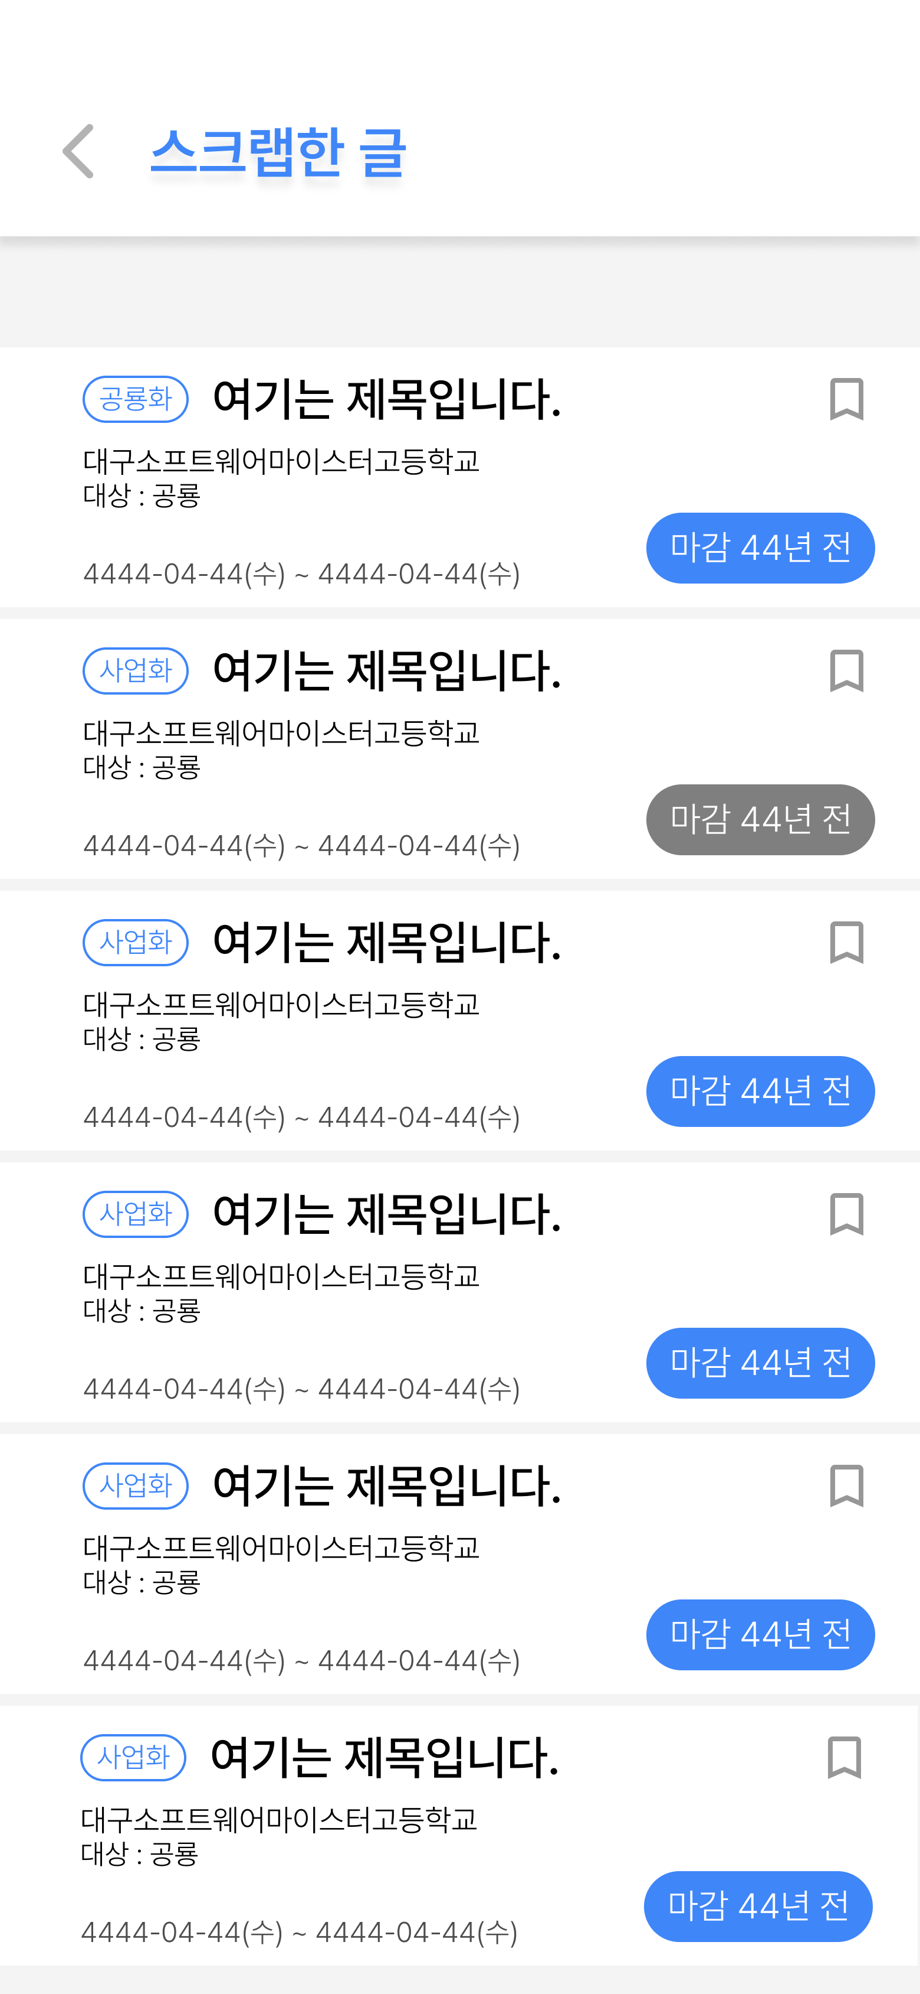

Slide 17


Notes:
저희 앱으로 저러한 문제 사항들이 해결된다면…
1. 대구시가 주는 혜택으로 인해, 대구시 밖으로 나가는 청년들이 줄어들 것이다.
2. 원래는 여러가지 많고 다양한 사이트에서 확인해야 해 알기 어려웠던 지원들을 더 널리 알려 많은 청년들이 지원을 받을 수 있을 것이다.
3. 알려지지 않아 진짜 필요한 이에게 가지 못했던 지원들이 이제 진짜 필요했던 이들에게 가게 될 수 있는 기회가 될 것이다.

Slide 18
감사합니다

